Slide 1

Topik 11
INSTITUSI SOSIAL DALAM PEMBUDAYAAN
INTEGRITI DAN ANTI-RASUAH

Slide 2


PERANAN INSTITUSI SOSIAL
MODUL KIAR 2.0
1
1
1
1
AGAMA
&
KELUARGA
PENDIDIKAN
MEDIA
KEPERCAYAAN
IDEA
www.yourwebsite.com

Slide 3








Institusi sosial perlu mempunyai K.A.P pembudayaan integriti
Kesedaran Amalan Penambahbaik an

Slide 4

PERANAN INSTITUSI KELUARGA
MODUL KIAR 2.0
DIDIKAN MENGENAI KEPENTINGAN INTEGRITI
AGEN SOSIALISASI
KELUARGA SEBAGAI MAKMAL INTEGRITI
IDEA

Slide 5


PERANAN INSTITUSI AGAMA & KEPERCAYAAN
PENYEBARAN
PENGUATKUASAAN PUSAT RUJUKAN
ORGANISASI TELADAN
MESEJ INTEGRITI UNDANG-UNDANG ISU INTEGRITI

Slide 6

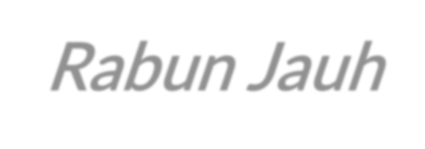



Jom ‘check’ Mata Integriti
Rabun Jauh
Hanya nampak keseronokan depan mata…
Tidak memikirkan impak masa depan:
dipenjarakan + denda kerana rasuah
Rabun Dekat
Memikirkan impak – elak dipenjarakan Tak nampak peluang berbuat budi
untuk menyebarkan mesej integriti

Slide 7
PERANAN INSTITUSI PENDIDIKAN
KURIKULUM
MASYARAKAT LUAR
KURIKULUM

Slide 8
PEMBUDAYAAN INTEGRITI & ANTIRASUAH
INTEGRITI ANTIRASUAH SAMBIL LEWA
75%
50%
25%
2023
2025
2027
2029
2030

Slide 9
PERANAN MEDIA
‘SUARA’ MASYARAKAT
PEMBINAAN KARAKTER BERINTEGRITI
MEMPROMOSIKAN KECAKNAAN TERHADAP ISU INTEGRITI & ANTIRASUAH

Slide 10


Terima kasih Bahagian Kecemerlangan Akademik, JPT
Terima kasih JK Strategik
Terima kasih team JK Teknikal dan Pembangunan KIAR di IPT
Terima kasih semua pengurusan dan tenaga pengajar KIAR IPTA
SEKALUNG
PENGHARGAAN
RASUAH DIHINA MARUAH DIBINA

